Slide 1
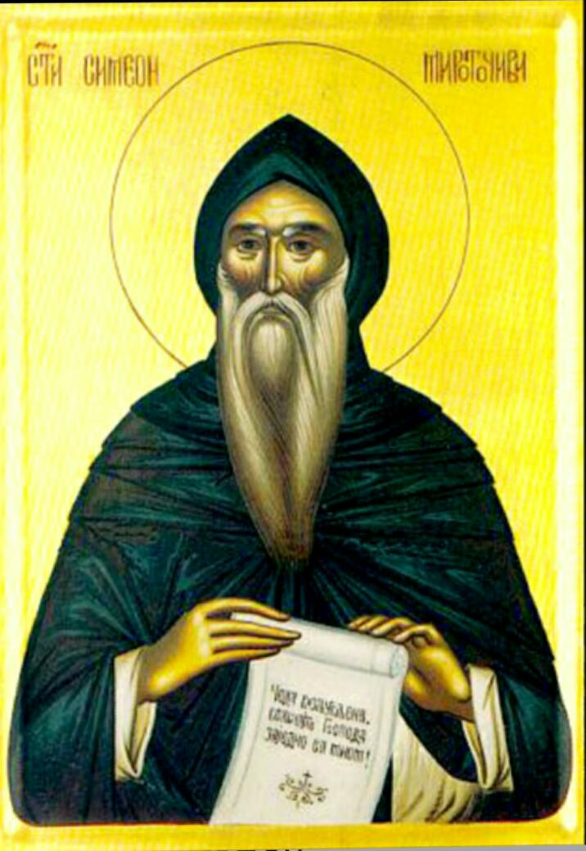
Велики жупан Стефан Немања
Стефан Немања рођен је око 1113. године у Рибници (данашња Подгорица), као четврти и најмлађи син господара Завида.Крштен је у Рибници по римокатоличком обреду.

Slide 2
По доласку у Рашку крштен је према грчком обреду. 1162. византијски цар Манојло И Комнин доделио је жупанију Дубоцицу Стефану Немањи, што га је учинило директним царевим вазалом и тако побољшао његов положај у борби за титулу великог жупана.

Slide 3
Одмах након што је добио жупанију, Стефан Немања почео је градити два манастира, што му је давало подршку Византије, племства и цркве. То доводи до све веће нетрпељивости између браће, која ескалира на великом скупу рашких владара када је Стефан Немања, заједно са својим присталицама, заробљен у пећини Рас. Убрзо је пуштен и 1166. године свргнуо је најстаријег брата Тихомира и заједно са осталом браћом, Стацимиром и Мирославом, протјерао га из земље. У јесен 1168. године цар Манојло послао је војску браћи прогнаној да свргну Стефана Немању, али у битци на Пантину Стефан Немања је победио и званично је прихваћен као велики префект Рашке и византијски вазал.

Slide 4
Током периода владавине, од 1168. до 1196. године, Стефан Немања, заједно са Угарском краљевином и Светим римским царством, борио се против Византије и Млетачке републике и тако проширио своју територију на Зету и Неретву. Заробљеништво Немање у Цариграду завршило је поклоном цару Маноелу и обнављању вазалних обавеза и задржавању титуле великог префекта. По повратку у Рашку, Стефан Немања је војно помагао Византију, све до Маноелове смрти 1180., када се окренуо папству. Ослабљени Византија дао је Немањи могућност експанзије, тако да је током 1180-их освајао, између осталог, Београд, Ниш, Косово и Метохију и стигао све до данашње Софије.

Slide 5
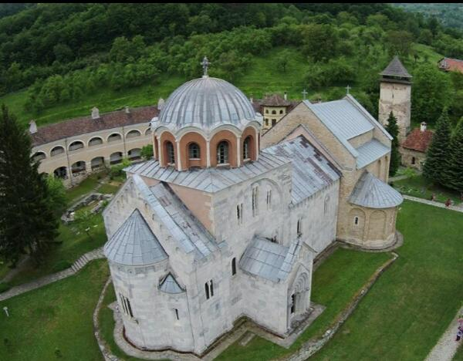
Стефан Немања важи за једног од оснивача Српске православне цркве и једног од највећих бораца против Богумилског херетичког учења. Оснивач је великог броја манастира и цркава, од којих су најважнији Студеница, Хиландар и Ђурђеви Ступови. Према легенди, Стефан Немања је саградио стубове Светог Ђорђа у знак захвалности Светом Ђорђу, за кога се молио током заробљеништва у пећини Рас, обећавши да ће, ако га избави из тамнице, изградити манастир у његову част на врху брда које може видети само из пећине. . На великој државној скупштини 25. марта 1196. године власт

Slide 6
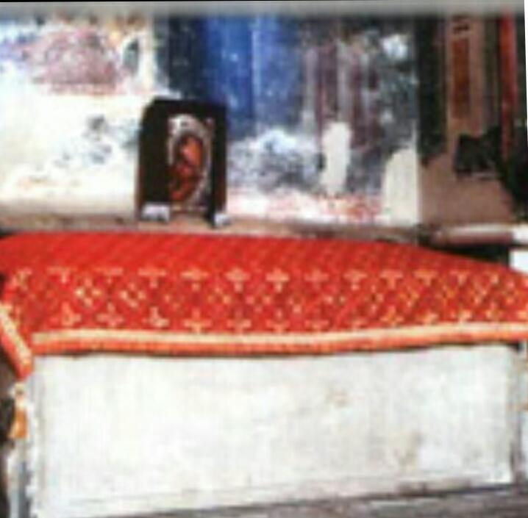
је предао средњем сину Стефану Немањићу и заједно са супругом Аном постао је монах у манастиру Студеница, где су добили монашка имена Симеон и Анастасија. Заједно са сином Савом отишао је на Атос 1198. године да обнови манастир Хиландар, где је и умро 13. фебруара 1199. године. Следеће године је канонизован као светитељ Симеон, а Сава је донио његове мошти у Студеницу, да би помирио браћу Стефана и Вукана, где се и данас налазе.

